Slide 1
Mgr. Katarína Mihalčinová
Živočíchy s vnútornou kostrou
OBOJŽIVELNÍKY

Slide 2
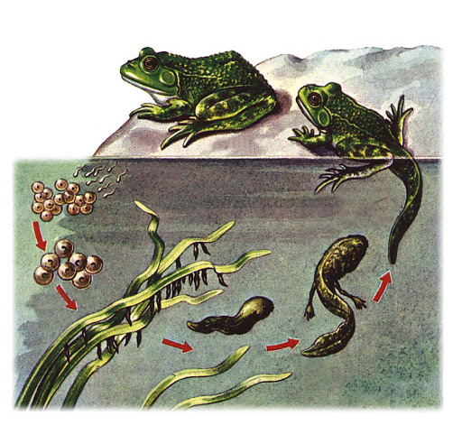
Časť života prežijú
vo vode a časť na súši
Väčšina dospelých jedincov žije na súši a dýcha pľúcami
Telo majú pokryté hladkou a vlhkou kožou
Nemajú stálu teplotu tela
Liahnu sa z vajíčok kladených do vody

Slide 3
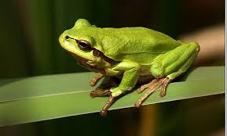
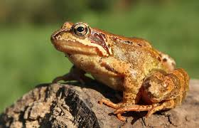
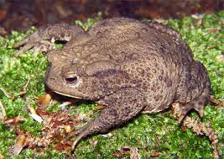
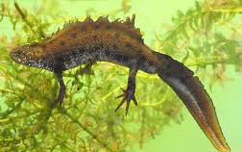
ROSNIČKA zelená SKOKAN hnedý
ROPUCHA bradavičnatá MLOK hrebenatý

Slide 4
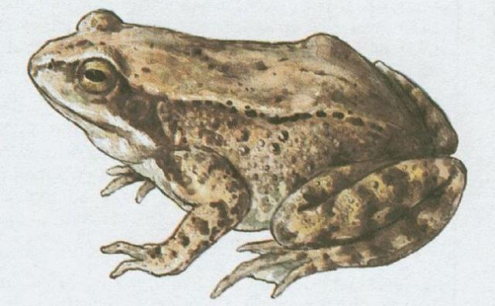
SKOKAN HNEDÝ
V blízkosti vody, v lesoch, na vlhkých lúkach, v rašeliniskách
Široké, ploské telo bez chvosta
Sploštená hlava so širokými ústami a vypúlenými očami
Plávacie blany
na končatinách medzi prstami
Pláva na veľké vzdialenosti
a skáče 2m do diaľky
Zvukové mechúriky (zosilňujú kŕkanie)
Kŕkaním samce vábia samičky

Slide 5
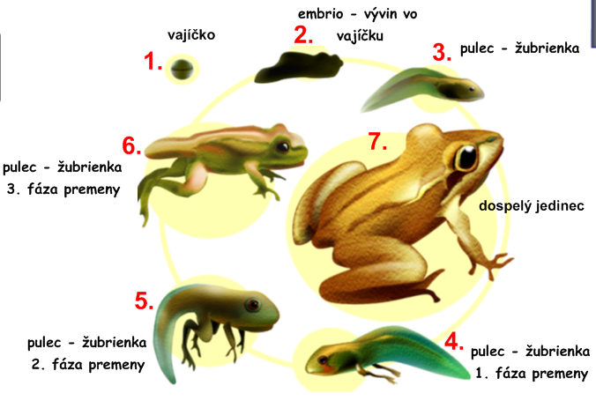
Mláďatá sa liahnu z vajíčok
Žubrienka dýcha žiabrami
Dospelý jedinec dýcha pľúcami
Živý sa hmyzom, ktorý chytá vymrštením jazyka

